Slide 1
大数据分析与挖掘 （第一讲 开篇）
秦 科
导师介绍：https://yjsjy.uestc.edu.cn/gmis/jcsjgl/dsfc/dsgrjj/11422?yxsh=08

Slide 2
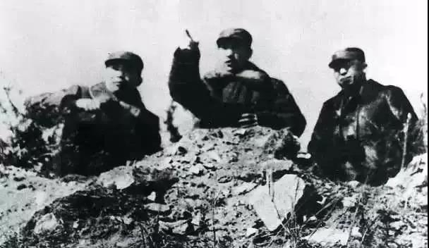
Notes:
❐ 自1948年辽沈战役，每天深夜林彪都在东北野战军前线指挥所里听取军情汇报，由值班参谋读出下属各个纵队、师、团用电台报告的当日战况和缴获情况，而林彪则认真细致地记录着他的大数据：
❐ 每支部队歼敌多少、俘虏多少；缴获的火炮多少、车辆多少、枪支多少、物资多少……
❐ 1948年10月14日，东北野战军以迅雷不及掩耳之势，仅用了30小时就攻克了对手原以为可以长期坚守的锦州，并且在全歼了守敌十余万之后，不顾疲劳挥师北上，与从沈阳出援的敌方精锐廖耀湘集团二十余万在辽西相遇，一时间形成了混战。战局瞬息万变，谁胜谁负难以预料。然而，一件小事却改变了双方的胜负命运：
❐ 一天深夜，值班参谋正在读着下面某师上报下属部队的战报，说他们的部队碰到了一个难度不大的遭遇战，歼敌部分，其余逃走。与其它之前所读的战报看上去并无明显异样，值班参谋就这样读着读着，林彪突然叫了一声“停！”。他眼里闪光，问道：“刚才念的在胡家窝棚那个战斗的缴获，你们听到了吗？”
❐ 林彪接连问了三句：
❐ “为什么那里缴获的短枪与长枪的比例比其它战斗略高?”
❐ “为什么那里缴获和击毁的小车与大车的比例比其它战斗略高？”
❐ “为什么在那里俘虏和击毙的军官与士兵的比例比其它战斗略高？”
❐ 其他人还没有来得及思索，林彪已经等不及了，他大步走向挂满军用地图的墙壁，指着地图上的那个点说：“我猜想，不，我断定！敌人的指挥所就在这里！”

Slide 3
大数据内涵与现状
大数据产业发展趋势
大数据软件与平台
大数据分析与应用案例

Slide 4
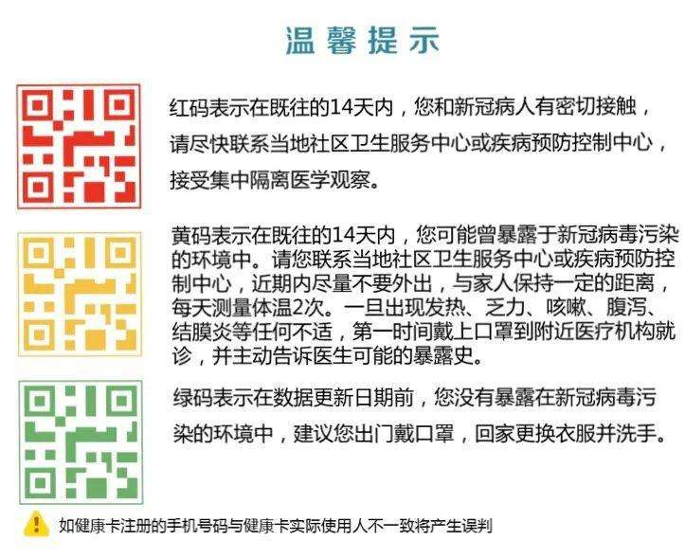
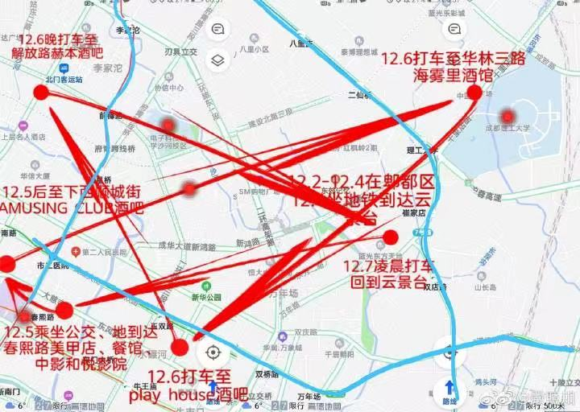
大数据时代
数据无处不在，无时不在
企业的购货、销售、库存等结构化数据，移动通信记录、微信和微博等社交媒体中的文本数据、智能手机中内置的GPS位置信息、图片、视频
“互联网+”促进数据服务需求
“互联网+”已经深入渗透并影响和改造了了若干行业：互联网金融、电子商务、智慧城市，智能家居……互联网提升了传统行业经营水平，也会颠覆经营模式
互联网是外在表现，数据利用是内在核心

Slide 5
大数据的价值
数据即决策
传统的决策主要基于经验和直觉，大数据时代决策主要基于数据本身。传统产业的“自上而下”决策模式向“自下而上”的决策模式变迁。数据即决策已经成为业界共识！
数据就是生产力
基于对数据本身所蕴含的价值发掘，改变了产业的决策模式，从而完成业务流程再造、资源配置优化、提高自动化、智能化水平，极大提高生产力！

Slide 6
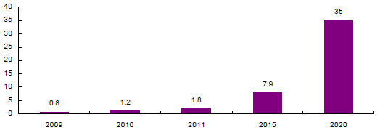


指数型增长的海量数据：大数据时代来临
数据量增加
数据结构日趋复杂
大量新数据源的出现则导致了非结构化、半结构化数据爆发式的增长
根据IDC 监测，人类产生的数据量正在呈指数级增长，大约每两年翻一番，这个速度在2020 年之前会继续保持下去。这意味着人类在最近两年产生的数据量相当于之前产生的全部数据量
TB
PB
EB
ZB
这些由我们创造的信息背后产生的这些数据早已经远远超越了目前人力所能处理的范畴

Slide 7

大数据4V特征
大数据
容量大
类型多
速度快
密度低
互联网是载体
云计算是平台
数据是核心
AI是手段
比“大”更重要的是“内涵”！
Notes:
第一V是Variety，海量数据有不同格式，第一种是结构化，我们常见的数据，还有半结据化网页数据，还有非结构化视频音频数据。而且这些数据化他们处理方式是比较大的。很多不同形式（文本、图像、视频、机器数据），无模式或者模式不明显，不连贯的语法或句义
第二点就是Volume，量比较大，我们有一些用户化每秒就要进入很多数据，很多客户内部都有几批数据，还有下面淘宝都是几PB数据，所以PB化将是比较常态的情况。非结构化数据的超大规模和增长，占总数据量的80~90%，比结构化数据增长快10倍到50倍，是传统数据仓库的10倍到50倍
第三个是Velocity，因为数据化会存在时效性，需要快速处理，并得到结果出来。比如说，一些电商数据，今天的信息不处理没有结果化，将会影响到今天捕获很多商业决策。 立竿见影而非事后见效
第四个是Value：大量的不相关信息，不经过处理则价值较低，属于价值密度底的数据
海量数据分析非常复杂，使得过去靠单纯数据库BI已经不是太适合了。所以，可能需要新的创新。

Slide 8
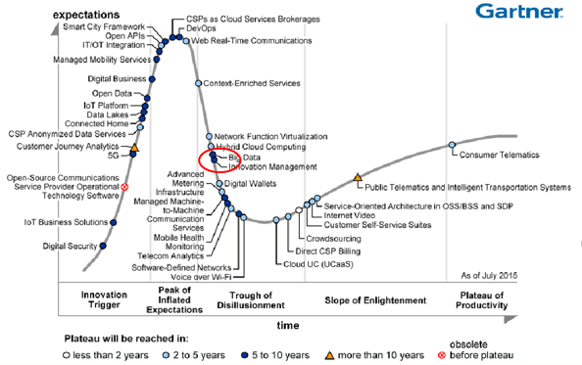
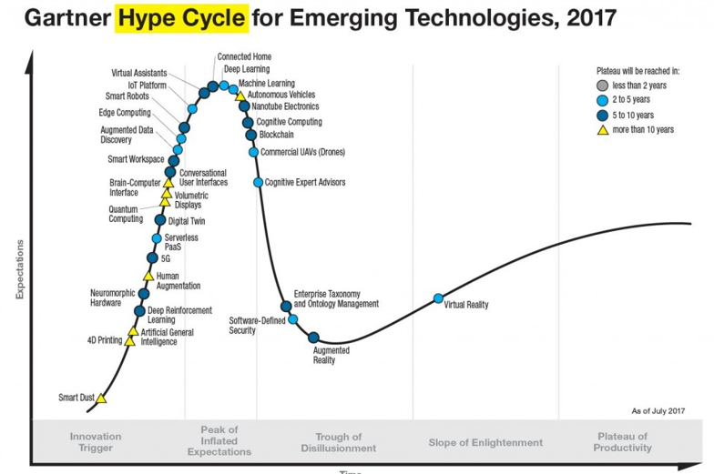
产业现状与趋势
——整体上，技术炒作转向低谷，价值开始落地
2012年，大数据元年，企业界开始广泛关注并热炒大数据的概念
2015年，大数据开始从热炒概念转为注重落地
2017年，技术基本成熟，应用成为重点

Slide 9
产业现状与趋势
——技术上，基础设施趋于完善，与人工智能的融合成为重点
观点
Hadoop、Spark等平台趋于完善
TensorFlow、Caffe等深度学习平台成为关注重点

Slide 10
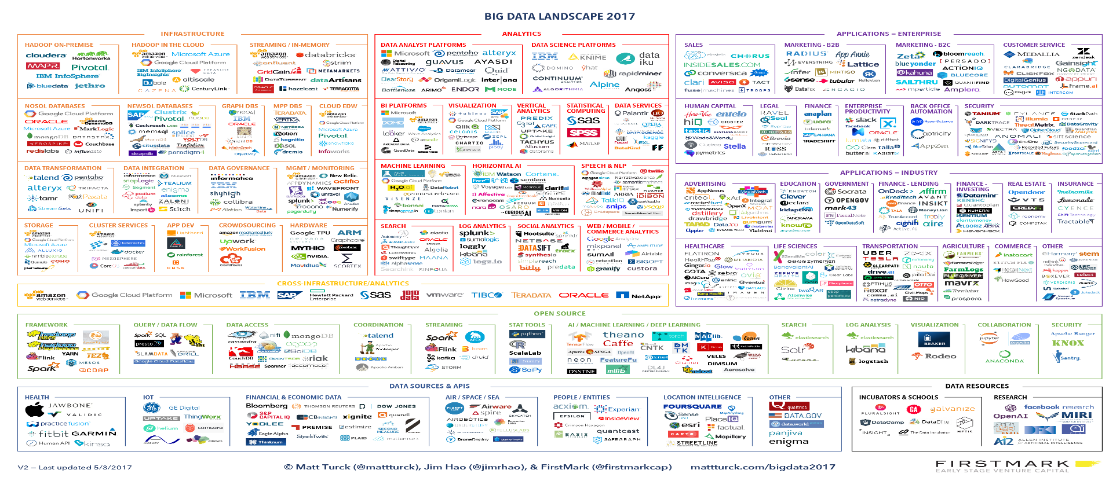
——投资领域，围绕行业应用的创业公司大量出现
2017大数据版图
观点
重点聚焦在广告营销、金融、政府、医疗、教育、安全等领域
传统IT厂家加速进入
越来越多的大数据公司开始推出Big Data as a Service服务
大数据发展的推动力，由技术转变为商业为主

Slide 11
大数据内涵与现状
大数据产业发展趋势
大数据软件与平台
大数据分析与应用案例

Slide 12
内存计算
认知计算
机器学习
物联网与边缘计算
安全与隐私保护

Slide 13

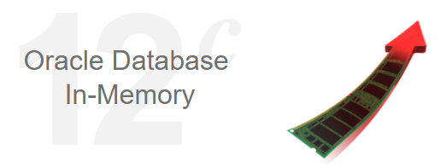
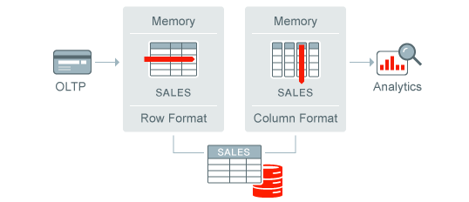
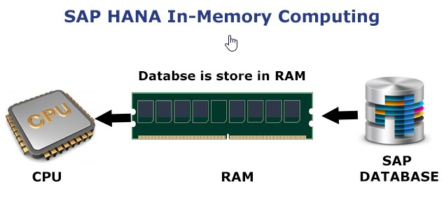
内存计算技术
传统数据库和文件系统是数据传输处理的瓶颈
内存技术可极大提升数据传输处理效率
根据Forrester Research的研究报告，市场对内存计算的需求按照每年29.2%的速率增长
Oracle，SAP，IBM等已在内存数据库和内存计算上推出了重要产品

Slide 14




认知计算
综合利用机器学习、计算机视觉、语音识别、自然语言处理、人机交互、推理等技术，实现类脑智能
和人工智能的重要区别在于：认知计算偏重于给出知识，AI是偏重给出决策

Slide 15
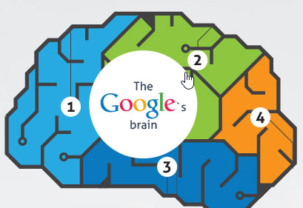

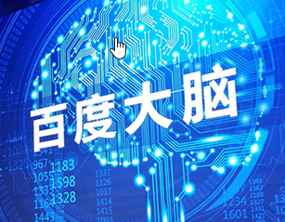
机器学习技术
促进机器自动学习并理解大数据，从而做出预测、自适应调整等
根据Gartner的报告，机器学习是未来几年最重要的技术之一
目前国际巨头公司都把机器学习作为未来发展战略
Google Brain
百度大脑
阿里云PAI
腾讯TML

Slide 16
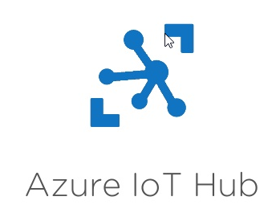

物联网与边缘计算技术
计算更接近物联网设备和传感器，远离数据中心
可极大减轻网络数据流量，改善计算性能、提高计算效率
Forrester Research的一项研究表明，大约35%的IoT应用公司希望拥有边缘功能
SAS，Intel联合发布了《Edge Analytics: The Future of IoT》白皮书，提出了未来物联网的规范

Slide 17

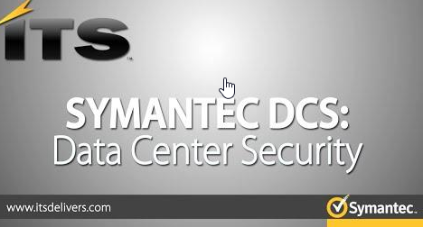
大数据安全与隐私保护
基于云的存储方便了数据挖掘分析，但同时增加了隐私泄露和安全威胁风险
当前主流的大数据生态系统Hadoop，安全系统并不完善
由于大数据的产生速度过快，导致缺乏数据安全性实时监控

Slide 18
大数据内涵与现状
大数据产业发展趋势
大数据软件与平台
大数据分析与应用案例

Slide 19
Hadoop：事实上的大数据平台标准
Ambari
（安装部署工具）
Oozie
（作业流调度系统）
Hive
Pig
Mahout/
MLlib
……
HBase
（分布式协数据库）
Zookeeper
（分布式协调服务）
MapReduce
（离线计算）
Storm
Spark
（内存计算）
……
Sqoop
（数据库TEL工具）
YARN
（分布式计算框架）
Flume
（日志收集）
HDFS
（分布式存储系统）

Slide 20





Hadoop主流厂商比较
开源
开源
开源
^{管理}
^{管理}
^{架构创新}
完全开源
收取服务费
工具不开源
收取License费用
重构了底层内核
收取License费用

Slide 21
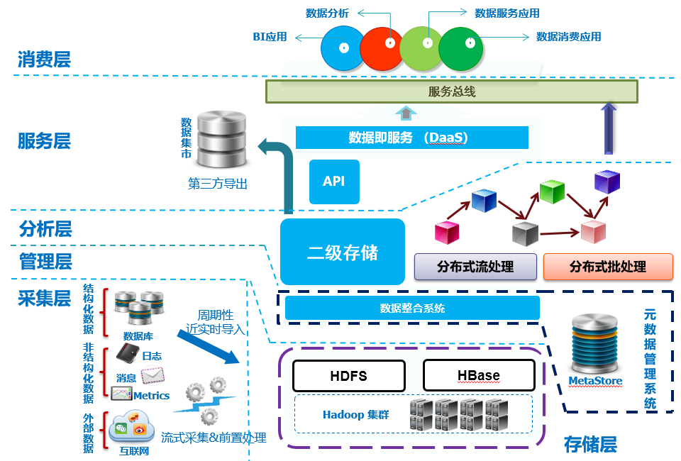
成电大数据平台

Slide 22
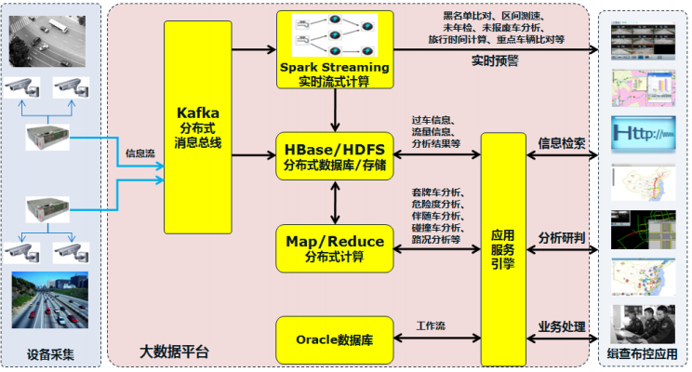

Slide 23
大数据内涵与现状
大数据产业发展趋势
大数据软件与平台
大数据分析与应用案例

Slide 24
成电大数据一体化处理平台—算法支撑
算法类 | 算法名 | 中文名
分类算法 | Logistic Regression | 逻辑回归
 | Bayesian | 贝叶斯
 | SVM | 支持向量机
 | Perceptron | 感知器算法
 | Neural Network | 神经网络
 | Random Forests | 随机森林
 | Decision Trees | 决策树
 | Adaboost | Adaboost
 | Restricted Boltzmann Machines | 有限波尔兹曼机
聚类算法 | Canopy Clustering | Canopy聚类
 | DBSCAN Clustering | 基于密度的聚类
 | OPTICS Clustering | 基于密度聚类的改良算法
 | K-means Clustering | K均值算法
 | Fuzzy K-means | 模糊K均值
 | Expectation Maximization | EM聚类（期望最大化聚类）
 | Mean Shift Clustering | 均值漂移聚类
 | Hierarchical Clustering | 层次聚类
 | Dirichlet Process Clustering | 狄里克雷过程聚类
 | Latent Dirichlet Allocation | LDA聚类
 | KNN | K近邻

Slide 25
成电大数据一体化处理平台—算法支撑
算法类 | 算法名 | 中文名
关联规则挖掘 | Parallel FP Growth Algorithm | 并行FP Growth算法
回归 | Locally Weighted Linear Regression | 局部加权线性回归
降维/维约简 | Singular Value Decomposition | 奇异值分解
 | Principal Components Analysis | 主成分分析
 | Independent Component Analysis | 独立成分分析
 | Factors Analysis | 因子分析
 | Gaussian Discriminative Analysis | 高斯判别分析
进化算法 | PWatchmaker Framework | 并行化的Watchmaker计算框架
推荐/协同过滤 | Non-distributed recommenders | Taste(UserCF, ItemCF, SlopeOne）
 | Alternating Least Squares (ALS) | 交替最小二乘
 | Distributed Recommenders | ItemCF
向量相似度计算 | RowSimilarityJob | 计算列间相似度
 | VectorDistanceJob | 计算向量间距离
非Map-Reduce算法 | Hidden Markov Models | 隐马尔科夫模型
集合方法扩展 | Collections | 扩展了java的Collections类
搜索 | Gradient Descent | 梯度下降

Slide 26

成电大数据一体化处理平台—算法支撑
算法类 | 算法名 | 中文名
多媒体处理 | Dicrete Fourier Transform | 离散傅里叶变换
 | Wiener Filter | 图像去噪
 | Sobel Operator | 图像锐化
 | Roberts / Prewitt Operator | 边缘检测
 | Gauss-Laplacian Operator | 高斯-拉普拉斯算子
 | Marr-Hildreth Operator | 二阶边缘检测算子
 | Template Matching | 模板匹配
 | Hough Transform | 霍夫变换
文本挖掘 | TF-IDF | 词频-反向词频
 | Abstact Digest | 文本摘要
其他 | PageRank | 页面排序
专业的算法分析与数据建模能力，具备丰富的处理文本、音频、视频、图像等非结构化数据经验

Slide 27
经典大数据分析算法介绍
1.关联算法：用于找出本来不相干的若干事物之间的联系
Apriori
2.聚类算法：用于划定对象的类别，但没有事先定义类别
基于简单距离的聚类方法Kmeans
基于密度的聚类方法DBCSAN
基于层次的聚类方法
4.预测算法：根据历史预测未来
线性回归
回归树
5.异常值检测
Z-score：适用于一维情况
6.万能算法
神经网络

Slide 28
关联算法- Apriori
Apriori算法中几个重要的概念
支持度：P(A^B)表示A和B同时发生时的概率。
例：某天共有100个犯人，其中有30个顾客同时犯了非法入侵和偷窃罪，那么上述的关联规则的支持度就是30％。
频繁项集：满足最小支持度阀值的事件集，如果事件里面有k个元素，就是频繁k项集。频繁项集通俗来说，就是经常同时出现的一些元素的集合。
Apriori算法即在数据集中搜索频繁项集。从而帮助挖掘数据之间的关联关系。
Apriori算法采用迭代的方法，先搜索出候选1项集以及对应的支持度，剪枝去掉低于支持度的候选1项集，得到频繁1项集。然后对剩下的频繁1项集进行连接，得到候选2项集，筛选去掉低于支持度的候选2项集，得到频繁2项集。如此迭代下去，直到无法找到频繁k+1集为止，对应的频繁k项集的集合便是算法的输出结果。

Slide 29
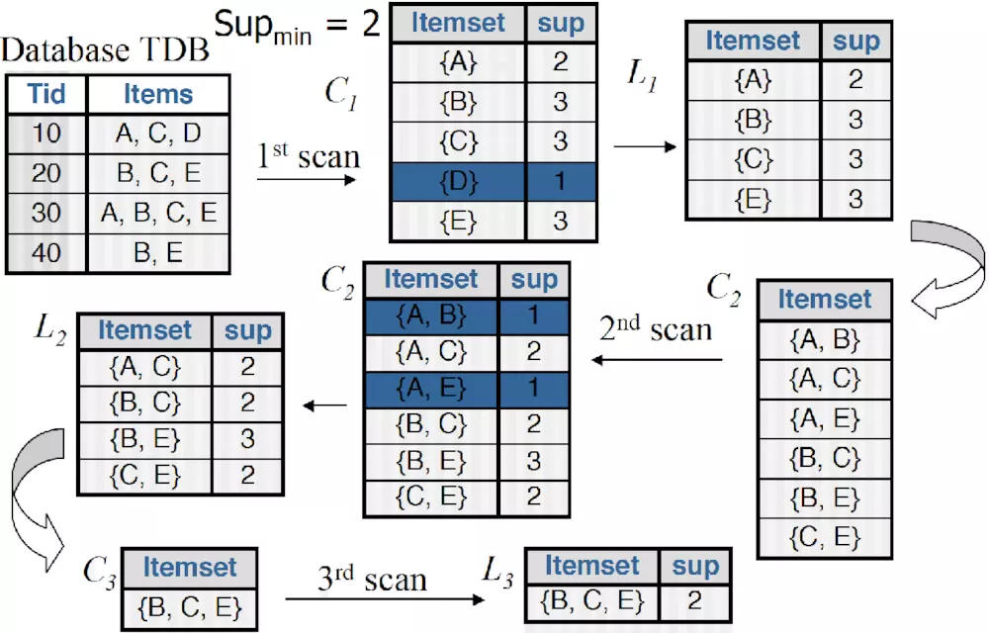
关联算法- Apriori
我们假设这里有4个犯人，以及5个罪行A、B、C、D、E；那么如何通过Apriori算法找到不同罪行之间的关联呢。
1)首先我们可以设置一个最低的支持度，这里我们设为2；（这里为了方便表述直接用的数值而不是百分比）
2)对所有一项集进行扫描，可以得到一频繁项集；可以看到罪行D由于支持度较小被排除了；
3)根据一频繁项集生成候选二频繁项集，扫描候选项集得到它们的支持度，根据最低支持度提取出二频繁项集；如图，此时{A,B}与{A,E}由于支持度不够也被排除了；
Apriori执行过程
4)从二频繁项集生成候选的三频繁项集，对候选的三频繁项集进行扫描，得到其支持度，最后得到三频繁项集{B,C,E}
即Apriori算法分析，罪行{B,C,E}的组合潜在关联的可能性较大。

Slide 30
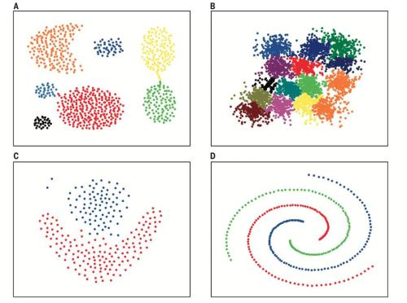
聚类算法
什么是聚类分析
聚类分析是在数据中发现数据对象之间的关系，将数据进行分组，组内的相似性越大，组间的差别越大，则聚类效果越好。
算法思想：“物以类聚，人以群分”
在自然科学和社会科学中，存在着大量的分类问题。所谓类，通俗地说，就是指相似元素的集合。
在计算机中，通过算法把相似的数据划分在一起。这是聚类算法主要解决的任务。
聚类算法通过计算样本之间的相似度，将相似度大的划分为一个类别。不同的聚类算法相似度的度量方法不同，下面分别介绍。
不同相似度度量方式对数据的聚类

Slide 31
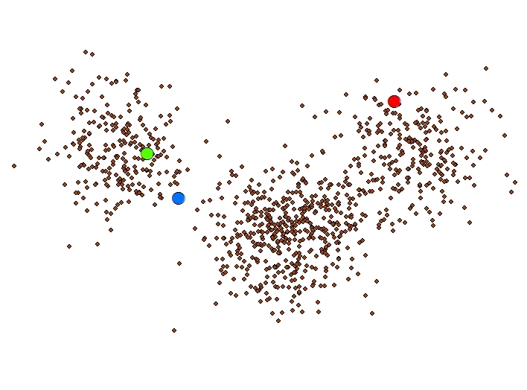
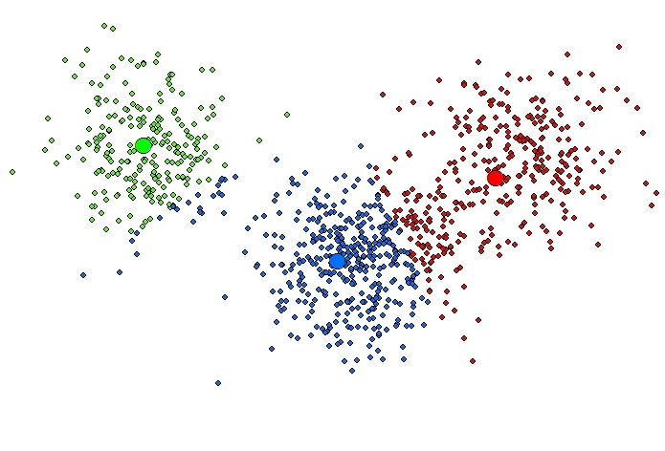
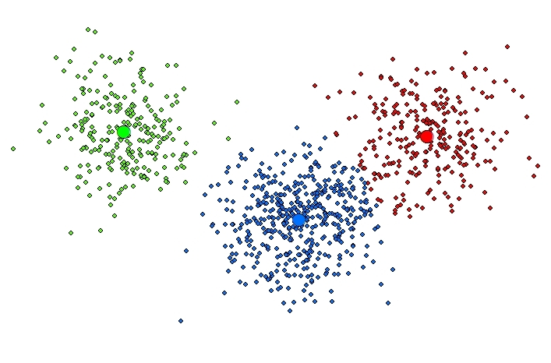
Kmeans
算法思想：
K-Means算法思想是对于给定的样本集，按照样本之间的距离大小，将样本集划分为K个簇。让簇内的点尽量紧密的连在一起，而让簇间的距离尽量的大。
初始状态
算法流程简述
按照一定规则随机选择K个点作为初始质心
重复
2.将每个点指派到欧式距离最近的质心，形成K个簇
3.重新计算每个簇的质心，向合适的位置优化
直到
4.簇不发生变化或达到最大迭代次数
迭代过程
最终分类

Slide 32
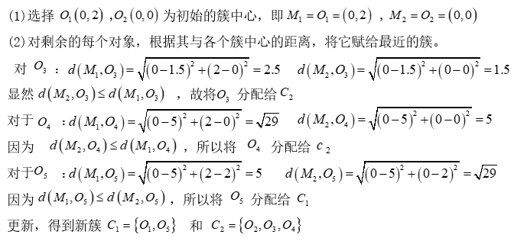
Kmeans
O | X | Y
1 | 0 | 2
2 | 0 | 0
3 | 1.5 | 0
4 | 5 | 0
5 | 5 | 2

Slide 33
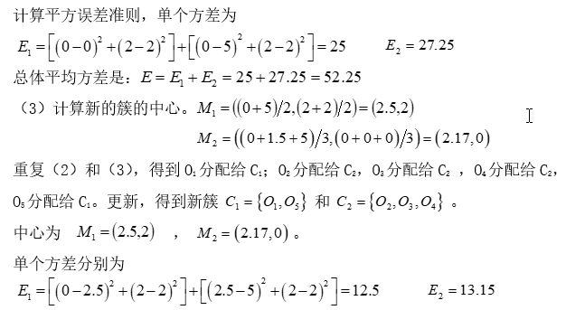
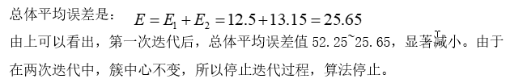
Kmeans
O | X | Y
1 | 0 | 2
2 | 0 | 0
3 | 1.5 | 0
4 | 5 | 0
5 | 5 | 2

Slide 34
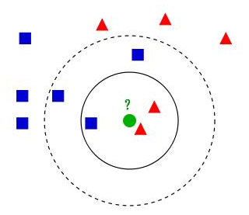
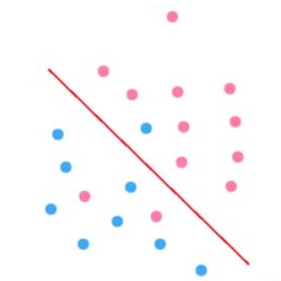
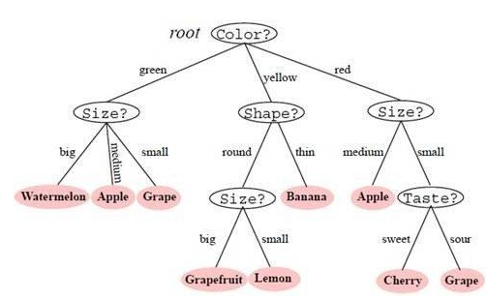
分类算法
与聚类的区别
分类算法与聚类相同，用于划定对象的类别，但区别在于分类算法要求数据事先已经定义了类别。
算法思想
在机器学习分类算法中，算法通过先验的数据集学习数据的划分边界，统计数据的概率分布等来对待定数据的类别进行判定。
不同的分类算法

Slide 35
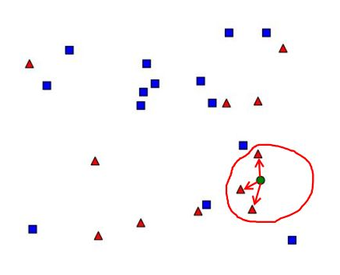
KNN
KNN（K邻近），顾名思义是指从所有的训练样本中找出和未知最近的K个样本，将K个样本中出现最多的类别就是赋给未知样本。
举个例子，KNN的基本思想打个通俗的比方就是“如果你要了解一个人，可以从他最亲近的几个朋友去推测他是什么样的人”。
KNN流程
得到一个样本
2.在数据集中找到与样本最邻近的K个数据
3.将样本划分到K个数据中最多的那一类
KNN判别

Slide 36
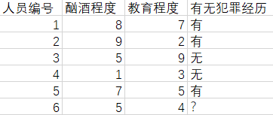
一个简化的例子如右图，我们有一组人员的数据，其中有酗酒程度和受教育程度两个特征，每条数据都有是否犯罪的标签。那么如何应用KNN判断6号是否存在犯罪经历呢？
1.假设KNN的k设置为3；
2.在以酗酒程度为横轴，教育程度为纵轴的二维空间中，搜索与6号距离最近的3条数据；
3.得到3个分别是1号、4号、5号；由统计3条最近的数据中有犯罪经历的更多，因此推断6号存在犯罪经历。
特征数据及标签

Slide 37
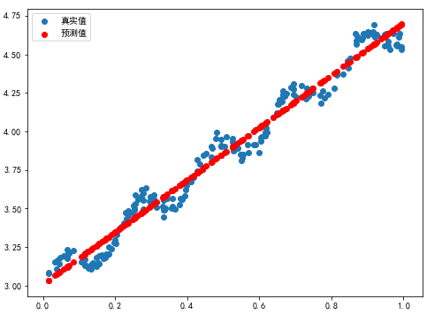
预测算法
什么是预测算法
预测算法是指根据现有的数据信息，对暂时不知道的信息提供一种相对可靠的预测。
算法思想
在机器学习预测算法中，算法通过已有的数据集学习数据的组织逻辑，从而对位置上的的数据进行预测。
预测算法

Slide 38
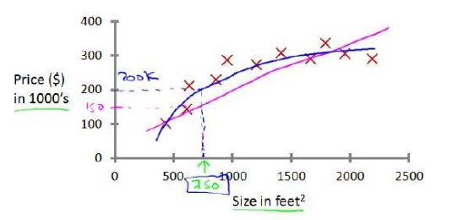
线性回归
线性回归，就是能够用一个连续的线段较为精确地描述数据之间的关系。这样当出现新的数据的时候，就能够预测出一个简单的值。线性回归中最常见的就是房价的问题。如右图所示。
线性回归学习流程
1.随机生成回归参数，计算预测结果；
重复
2.计算预测结果与真实值的误差；
3.根据误差，向着误差减小的方向调整回归参数
直到
4.误差值小于一定阈值或到达迭代次数
线性回归预测房价

Slide 39
线性回归
通过以往数据预测将来数据能够帮助公安系统做出更加有效率的决策。
如：某城市每年都有庆祝除夕的集会活动，则通过线性回归算法预测当年的人流情况，能够为公共安全与警务派遣提供帮助。
具体流程：
1.生成回归参数，拟合往年的人流数据；
2.根据当前参数生成的曲线与往年真实值的误差，对参数进行修正；
3.当误差满足要求时则视当前曲线拟合成功；
4.使用回归函数预测该年的活动的预计人流。
得到预测人流量即可对集会活动的公共安全作出合适的警务派遣。

Slide 40
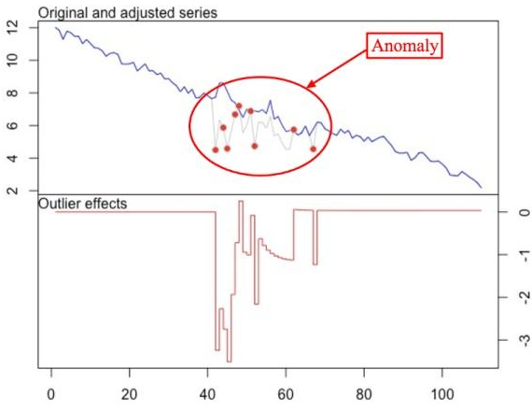
异常值检测
异常值分析的意义
异常值分析是检验数据是否有录入错误以及含有不合常理的数据的过程。不加剔除地把异常值包括进数据的计算分析过程中，对结果会产生不良影响，重视异常值的出现，分析其产生的原因，常常成为发现问题进而改进决策的契机。
算法核心
当前异常值检测算法主要有基于统计量分析、距离、密度离群点检测等，适用于不同的场景应用。
异常点

Slide 41
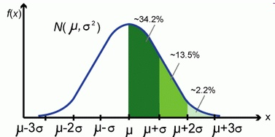
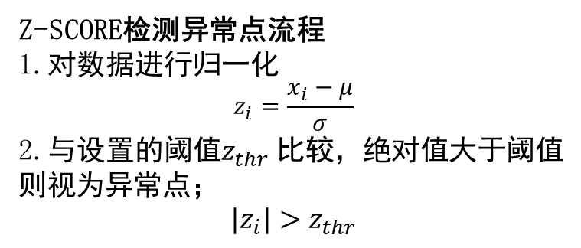
Z-SCORE
算法描述
Z-SCORE是一维或低维特征空间中的参数异常检测方法。该技术假定数据是高斯分布，异常值是分布尾部的数据点，因此远离数据的平均值。
Z-SCORE检测异常点流程
1.对数据进行归一化
$$z_{i}=\frac{x_{i}−μ}{σ}$$
2.与设置的阈值$z_{thr}$比较，绝对值大于阈值则视为异常点；
$$|z_{i}|>z_{thr}$$
正态分布

Slide 42
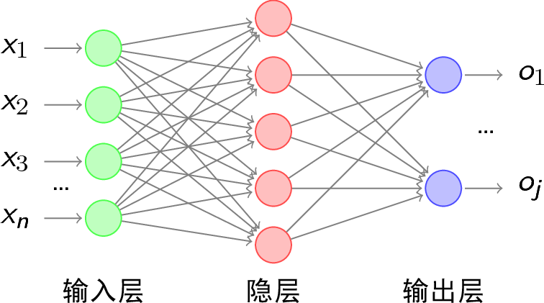
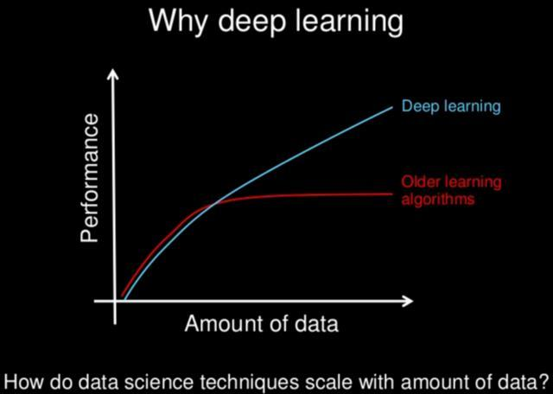
万能算法-人工神经网络
人工神经网络
神经网络算法在理论上可以逼近任意函数，基本的结构由非线性变化单元组成，具有很强的非线性映射能力。而且网络的中间层数、各层的处理单元数及网络的学习系数等参数可根据具体情况设定，灵活性很大。
BP网络拓扑结构
应用场景
相比于传统的机器学习算法，深度学习技术可以更容易地适应不同的领域和应用。得益于神经网络的灵活性，神经网络可以设计得相当复杂，能够应对更加复杂的场景。如右图，若数据量较大时，深度学习能够实现比传统机器学习更好的效果。
深度学习与机器学习

Slide 43
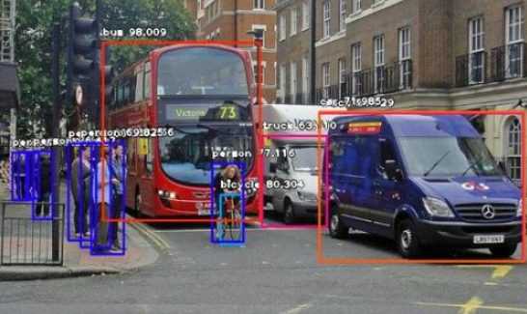
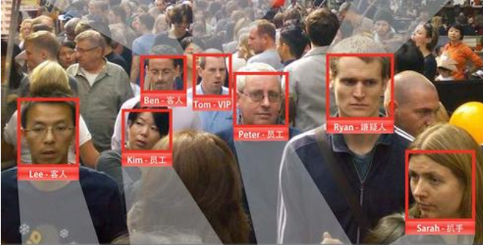
人工神经网络
人工神经网络能够完成多种任务，为公安的追逃、舆情监管等各方面提供帮助。
目标检测算法能够帮助公安系统监控摄像头的自动化升级。基于神经网络的自然语言处理方法能够更加准确的完成对舆情的情感分析。
基于神经网络的主要步骤一般是:
1.根据指定的任务，选择合适的模型；
2.预处理数据，训练模型；
3.输入数据，使用模型实现具体目的。
目标检测
人脸识别

Slide 44
谢 谢！

